Slide 1
MÔ HÌNH NGHIỆP VỤ

Slide 2
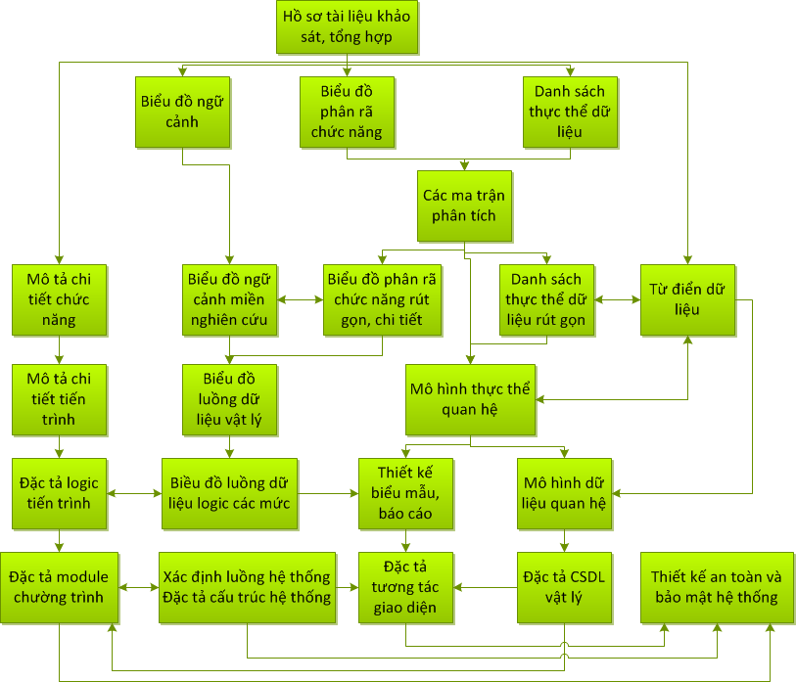
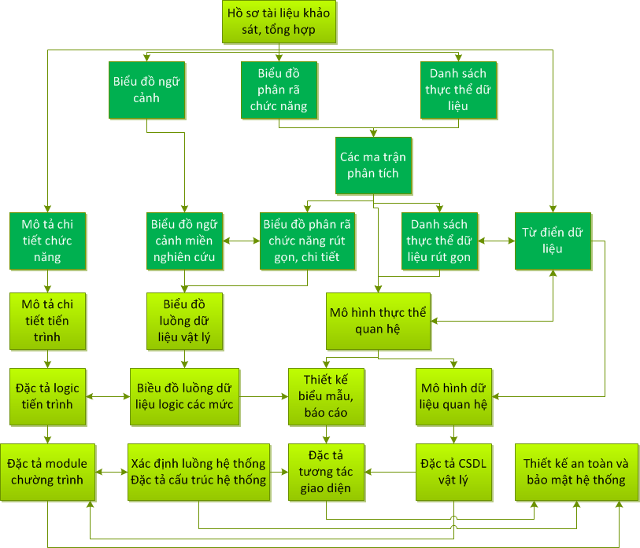
Khảo sát
Xác định yêu cầu
Phân tích
Thiết kế logic
Thiết kế vật lý

Slide 3
Nội dung chính
Khái niệm về mô hình nghiệp vụ
Các thành phần của mô hình nghiệp vụ
Các bước xây dựng mô hình nghiệp vụ
Sử dụng mô hình nghiệp vụ để phân tích
Ví dụ

Slide 4



Khái niệm, thuật ngữ
  Công việc – chức năng (function)
  Thủ tục – quy tắc nghiệp vụ (business rule)
  Hồ sơ, tài liệu – thực thể dữ liệu (data entity)

Slide 5
Khái niệm, thuật ngữ…
Công việc – chức năng
  Tập hợp hoạt động có liên quan với nhau diễn ra trong một phạm vi, có tác động lên dữ liệu
  Tên gọi: Động từ + bổ ngữ
  Các mức:
    Lĩnh vực (area of activites)
    Hoạt động (activity)
    Nhiệm vụ (task)
    Hành động (action)
  Loại hình:
    Thu thập, cập nhật, tạo, xử lý, truyền, trình diễn

Slide 6

Khái niệm, thuật ngữ…
Thủ tục - quy tắc nghiệp vụ
  Những quy tắc, quy định hay hướng dẫn chi phối các hoạt động của tổ chức nhằm đảm bảo sự hiệu quả của chúng
  Có 3 loại:
    Về quản lý: bên trong/ bên ngoài tổ chức
    Về mặt tổ chức: có thể thay đổi
    Về kĩ thuật: phải tuân thủ quy tắc, gắn với thiết bị

Slide 7
Khái niệm, thuật ngữ…
Hồ sơ dữ liệu – thực thể dữ liệu
  Một đối tượng của thế giới thực mang dữ liệu xác định: chứng từ, hóa đơn,…
  Tên: Danh từ
  Vai trò: là đầu vào, đầu ra và đối tượng tác động của các hoạt động nghiệp vụ

Slide 8
Khái niệm mô hình nghiệp vụ
Mô hình nghiệp vụ là mô tả về các chức năng nghiệp vụ của một tổ chức và những mối quan hệ giữa các chức năng và giữa chúng với với môi trường
Mục đích của mô hình nghiệp vụ:
  Nắm bắt yêu cầu hệ thống cần xây dựng
Các thành phần:
    Biểu đồ ngữ cảnh
    Biểu đồ phân rã chức năng
    Mô tả chi tiết chức năng lá
    Ma trận thực thể dữ liệu – chức năng
    Danh sách hồ sơ dữ liệu sử dụng
    Biều đồ hoạt động

Slide 9
1. Biểu đồ ngữ cảnh
  Giới thiệu
  Ký pháp

Slide 10
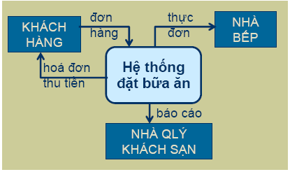
Giới thiệu
Biểu đồ ngữ cảnh (context diagram) mô tả hệ thống trong môi trường của nó
Các phần tử
  1 tiến trình duy nhất mô tả hệ thống
  Các tác nhân – môi trường
  Các tương tác giữa hệ thống
  và tác nhân

Slide 11
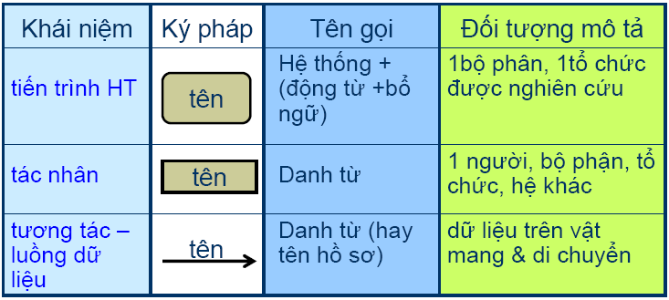
Ký pháp
Tên
Tên
Tên

Slide 12
2. Biểu đồ phân rã chức năng
  Giới thiệu
  Các phần tử của biểu đồ ngữ cảnh
  Xây dựng biểu đồ phân rã chức năng
  Các quy tắc biểu diễn
  Các dạng biểu đồ
  Xây dựng biểu đồ theo cách từ dưới lên

Slide 13
Giới thiệu
Mô tả chức năng nghiệp vụ của toàn hệ thống phân thành các mức ở dạng cây phân cấp
Mục đích:
  Hiểu được tổ chức và hoạt động của hệ thống
  Hỗ trợ xác định miền nghiên cứu
  Thể hiện vị trí công việc trong hệ thống
  Cơ sở để cấu trúc hệ thống

Slide 14
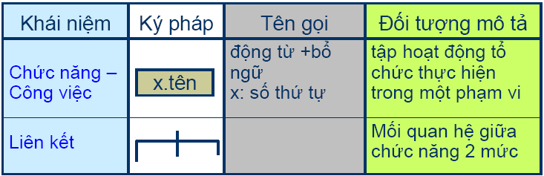
Các phần tử
Chức năng mức cao nhất: chức năng gốc (mức 0)
Chức năng mức thấp nhất: chức năng lá
Đánh số chức năng: m.n
  m: số thứ tự của chức năng cha
  n: số thứ tự của chức năng con

Slide 15
Xây dựng biểu đồ phân rã chức năng
Có 2 cách tiếp cận:
  Từ trên xuống: phân rã các chức năng nhận được thành chức năng nhỏ hơn
  Từ dưới lên: gộp dần các chức năng cùng mức có quan hệ với nhau thành một chức năng mức trên
Nguyên tắc phân rã:
  Đảm bảo tính thực chất: mỗi chức năng con thực sự tham gia vào thực hiện chức năng cha
  Đảm bảo tính đầy đủ: mọi chức năng con thực hiện đảm bảo thực hiện chức năng cha

Slide 16
Quy tắc biểu diễn
Tên chức năng
  Duy nhất
  Là mệnh đề động từ: ĐỘNG TỪ + BỔ NGỮ
Bố trí cân đối, cùng mức cùng kiểu
Đánh số chức năng: m.n
  m: số thứ tự của chức năng cha
  n: số thứ tự của chức năng con

Slide 17
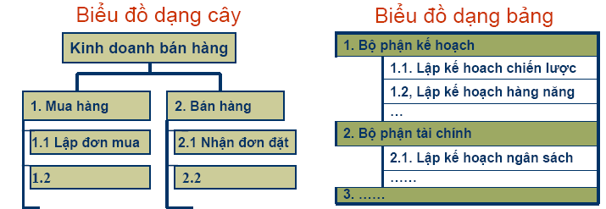
Các dạng biểu đồ
Dạng chuẩn: hình cây
Dạng bảng
  Mỗi dòng một chức năng, chức năng ở 2 mức khác nhau thuộc 2 cột khác nhau

Slide 18
Xây dựng biểu đồ theo cách từ dưới lên
Áp dụng cho hệ thống nhỏ
Cách làm:
  Liệt kê chức năng nghiệp vụ chi tiết
  Lựa chọn chức năng cơ sở, độc lập
  Nhóm dần các chức năng từ dưới lên theo ngữ nghĩa, đặt tên thích hợp cho mỗi nhóm
  Vẽ biểu đồ cây phân rã chức năng

Slide 19
Ví dụ
Chức năng lá | Nhóm lần 1 | Nhóm lần 2
1. Lập đơn mua hàng | Nhập hàng | Quản lý cơ sở bán buôn
2. Theo dõi hàng
3. Viết phiếu nhập kho
4. Viết séc chuyển khoản
5. Nhận đơn đặt hàng | Bán hàng
6. Viết phiếu xuất kho
7. Viết phiếu thu
8. Theo dõi nợ | Quản lý nợ
9. Gửi giấy nhắc thanh toán nợ

Slide 20
3. Mô tả chi tiết chức năng lá
Nội dung mô tả:
  Tên chức năng
  Các sự kiện kích hoạt
  Trình tự thực hiện
  Yêu cầu giao diện
  Dữ liệu vào
  Công thức (thuật toán)
  Dữ liệu ra
  Quy tắc nghiệp vụ

Slide 21
4. Ma trận thực thể dữ liệu – chức năng
  Giới thiệu
  Ví dụ

Slide 22
Giới thiệu
Thể hiện mối quan hệ giữa các chức năng và hồ sơ dữ liệu
Cấu trúc: gồm các dòng, các cột
  Mỗi cột: ghi tên một thực thể dữ liệu
  Mỗi dòng: ghi tên một chức năng
  Mỗi ô: ghi chức R (READ)/ U (UPDATE)/ C (CREATE) hoặc để trống

Slide 23
5. Danh sách hồ sơ dữ liệu sử dụng
Sau khi lập ma trận thực thể - chức năng (đã loại đi các thực thể cô lập), sẽ thu được danh sách hồ sơ dữ liệu sử dụng
Nếu bài toán cần sử dụng thêm hồ sơ dữ liệu thì thêm vào

Slide 24
6. Biểu đồ hoạt động
Đã trình bày ở chương trước

Slide 25

Vận dụng
  Mô hình nghiệp vụ có những thành phần nào?
  Thành phần nào mô tả ở mức tổng quát?
  Thành phần nào mô tả ở mức chi tiết?

Slide 26
Các bước xây dựng mô hình nghiệp vụ
  Lập bảng phân tích
  Lập biểu đồ ngữ cảnh
  Lập danh sách hồ sơ dữ liệu
  Lập biểu đồ phân rã chức năng
  Lập ma trận thực thể chức năng
  Lập biểu đồ hoạt động (nếu có)

Slide 27
1. Lập bảng phân tích
  Là đầu vào để xác định các thành phần của mô hình nghiệp vụ
  Lập bảng phân tích gồm 3 cột
  Gạch chân các danh từ, động từ + bổ ngữ
(bỏ qua khi mệnh đề bắt đầu bằng: khi, nếu, để)
  Ghi động từ + bổ ngữ vào cột 1, danh từ vào cột 2
  Ghi vào cột 3 một trong các từ:
    Tác nhân: danh từ ở cột 2 chỉ người, bộ phận, tổ chức
    Hồ sơ dữ liệu: danh từ ở cột 2 chỉ đối tượng mạng dữ liệu
    =: nếu không thuộc 2 dạng trên
Động từ + bổ ngữ | Danh từ | Nhận xét
…. | … | …

Slide 28
Ví dụ: Lập bảng phân tích
Một cơ sở bán buôn có một kho hàng. Bộ phận mua hàng lập đơn mua hàng dựa trên báo giá để đặt hàng với nhà cung cấp, sau đó theo dõi hàng về. Nếu nhận được hóa đơn giao hàng thì viết phiếu nhập kho để nhập hàng vào kho và viết sec chuyển khoản qua ngân hàng để thanh toán với nhà cung cấp. Bộ phận bán hàng nhận đơn đặt hàng của khách, viết phiếu xuất kho để xuất hàng cho khách và viết phiếu thu để thu tiền của khách hàng. Bộ phận bán hàng phải thường xuyên theo dõi nợ của khách. Nếu khách nợ quá hạn thì gửi giấy nhắc thanh toán nợ.
Chú ý: màu đỏ là danh từ, màu xanh là động từ

Slide 29
Ví dụ: Lập bảng phân tích (tiếp)
Động từ + bổ ngữ | Danh từ | Nhận xét
Lập đơn mua hàng | Kho hàng | =
Theo dõi hàng | Bộ phận mua hàng | Tác nhân
Viết phiếu nhập kho | Đơn mua hàng | Hồ sơ
Viết séc chuyển khoản | Báo giá | Hồ sơ
Nhận đơn đặt hàng | Hàng | =
Viết phiếu xuất kho | Phiếu nhập kho | Hồ sơ
Viết phiếu thu | Séc chuyển khoản | Hồ sơ
Theo dõi nợ | Ngân hàng | Tác nhân
Gửi giấy nhắc thanh toán nợ | Bộ phận bán hàng | Tác nhân
 | Đơn đặt hàng | Hồ sơ
 | Phiếu xuất kho | Hồ sơ
 | Khách | Tác nhân
 | Phiếu thu | Hồ sơ
 | Bộ phận bán hàng | Tác nhân
 | Nợ | =
 | Giấy nhắc thanh toán nợ | Hồ sơ
 | Nhà cung cấp | Tác nhân

Slide 30
2. Lập biểu đồ ngữ cảnh
Xác định tác nhân của hệ thống
  Là những danh từ ở cột 2, có nhận xét ở cột 3 là “Tác nhân” và thỏa mãn đồng thời 2 điều kiện:
    Không thuộc phạm vi hệ thống được xét: không thực hiện chức năng nào của hệ thống
    Có tương tác với hệ thống: nhận hay gửi thông tin vào hệ thống
Xác định các luồng dữ liệu giữa các tác nhân và hệ thống
  Luồng dữ liệu: là những danh từ ở cột 2, có nhận xét ở cột 3 là “Hồ sơ dữ liệu”
Vẽ mô hình

Slide 31
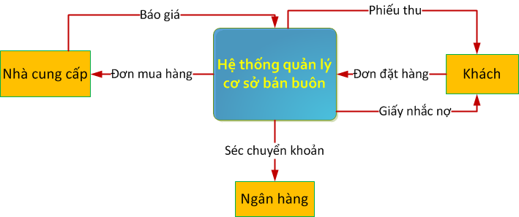
Ví dụ: Biểu đồ ngữ cảnh

Slide 32
3. Lập danh sách hồ sơ dữ liệu
Hồ sơ dữ liệu là:
  Danh từ ở cột 2
  Có nhận xét là “Hồ sơ dữ liệu” ở cột 3

Slide 33
Ví dụ: Danh sách hồ sơ dữ liệu
TT | Tên hồ sơ
1 | Đơn mua hàng
2 | Báo giá
3 | Phiếu nhập kho
4 | Séc chuyển khoản
5 | Đơn đặt hàng
6 | Phiếu thu
7 | Giấy nhắc thanh toán nợ
8 | Phiếu xuất kho

Slide 34
4. Lập biểu đồ phân rã chức năng
Sử dụng phương pháp từ dưới lên
  Các chức năng lá được chọn ở cột 1 của bảng phân tích
  Khi chọn cần loại đi những chức năng gộp (bao gồm trong nó các chức năng khác)

Slide 35
Ví dụ: Biểu đồ phân rã chức năng
Chức năng lá | Nhóm lần 1 | Nhóm lần 2
1. Lập đơn mua hàng | Nhập hàng | Quản lý cơ sở bán buôn
2. Theo dõi hàng
3. Viết phiếu nhập kho
4. Viết séc chuyển khoản
5. Nhận đơn đặt hàng | Bán hàng
6. Viết phiếu xuất kho
7. Viết phiếu thu
8. Theo dõi nợ | Quản lý nợ
9. Gửi giấy nhắc thanh toán nợ

Slide 36
Ví dụ: Biểu đồ phân rã chức năng (tiếp)
Quản lý cơ sở bán buôn
1. Nhập hàng
1.1. Lập đơn mua hàng
1.2. Theo dõi hàng
2. Bán hàng
3. Quản lý nợ
1.3. Viết phiếu nhập kho
1.4. Viết séc chuyển khoản
2.1. Nhận đơn đặt hàng
2.2. Viết phiếu xuất kho
2.3. Viết phiếu thu
3.1. Theo dõi nợ
3.2. Gửi giấy nhắc thanh toán nợ

Slide 37
5. Lập ma trận thực thể - chức năng
Lập ma trận theo cấu trúc:
  Mỗi cột: ghi tên một thực thể dữ liệu
  Mỗi dòng: ghi tên một chức năng
  Mỗi ô: ghi chức R (READ)/ U (UPDATE)/ C (CREATE) hoặc để trống
Loại đi chức năng hay dữ liệu cô lập
  Chức năng cô lập: dòng không có chữ
  Dữ liệu cô lập: cột không có chữ

Slide 38
Ví dụ: ma trận thực thể chức năng
Thực thể Chức năng | Đơn mua hàng | Báo giá | Phiếu nhập kho | Séc chuyển khoản | Đơn đặt hàng | Phiếu thu | Giấy nhắc TT nợ | Phiếu xuất kho
1. Lập đơn mua hàng | C | R
2. Theo dõi hàng
3. Viết phiếu nhập kho |  |  | C
4. Viết séc chuyển khoản |  |  |  | C
5. Nhận đơn đặt hàng |  |  |  |  | R
6. Viết phiếu xuất kho |  |  |  |  |  |  |  | C
7. Viết phiếu thu |  |  |  |  |  | C
8. Theo dõi nợ
9. Gửi giấy nhắc thanh toán nợ |  |  |  |  |  |  | C

Slide 39
6. Biểu đồ hoạt động
Biểu đồ này có thể nhận được ngay khi khảo sát yêu cầu
Chỉ cần chuyển sang mô hình nghiệp vụ, nhưng cần chọn lọc và hoàn thiện

Slide 40
Ví dụ: Biểu đồ hoạt động

